Slide 1
Dynastická politika v Evropě 18. století
Britsko-prusko-brunšvické dynastické vztahy
F. Stellner, 2020

Slide 2
Welfové
910 d´Este - markrabata v Lombardii
1070 dědičku původních Welfů = německá větev a Este-Modena
císař Otto IV. +1218
mladší linie Brunšvicko-Lüneburg (primogenitura), dědické dohody s B-Celle, Calenberg
1692 - pro B-L (Hannoversko), devátou kurfiřtskou kurii
starší linie Brunšvicko-Wolfenbüttelsko (+ Bevern)
1714-1901 Velká Británie; 1740-41 Rusko; Brunšvicko/Hannoversko do 1866/1918.

Slide 3
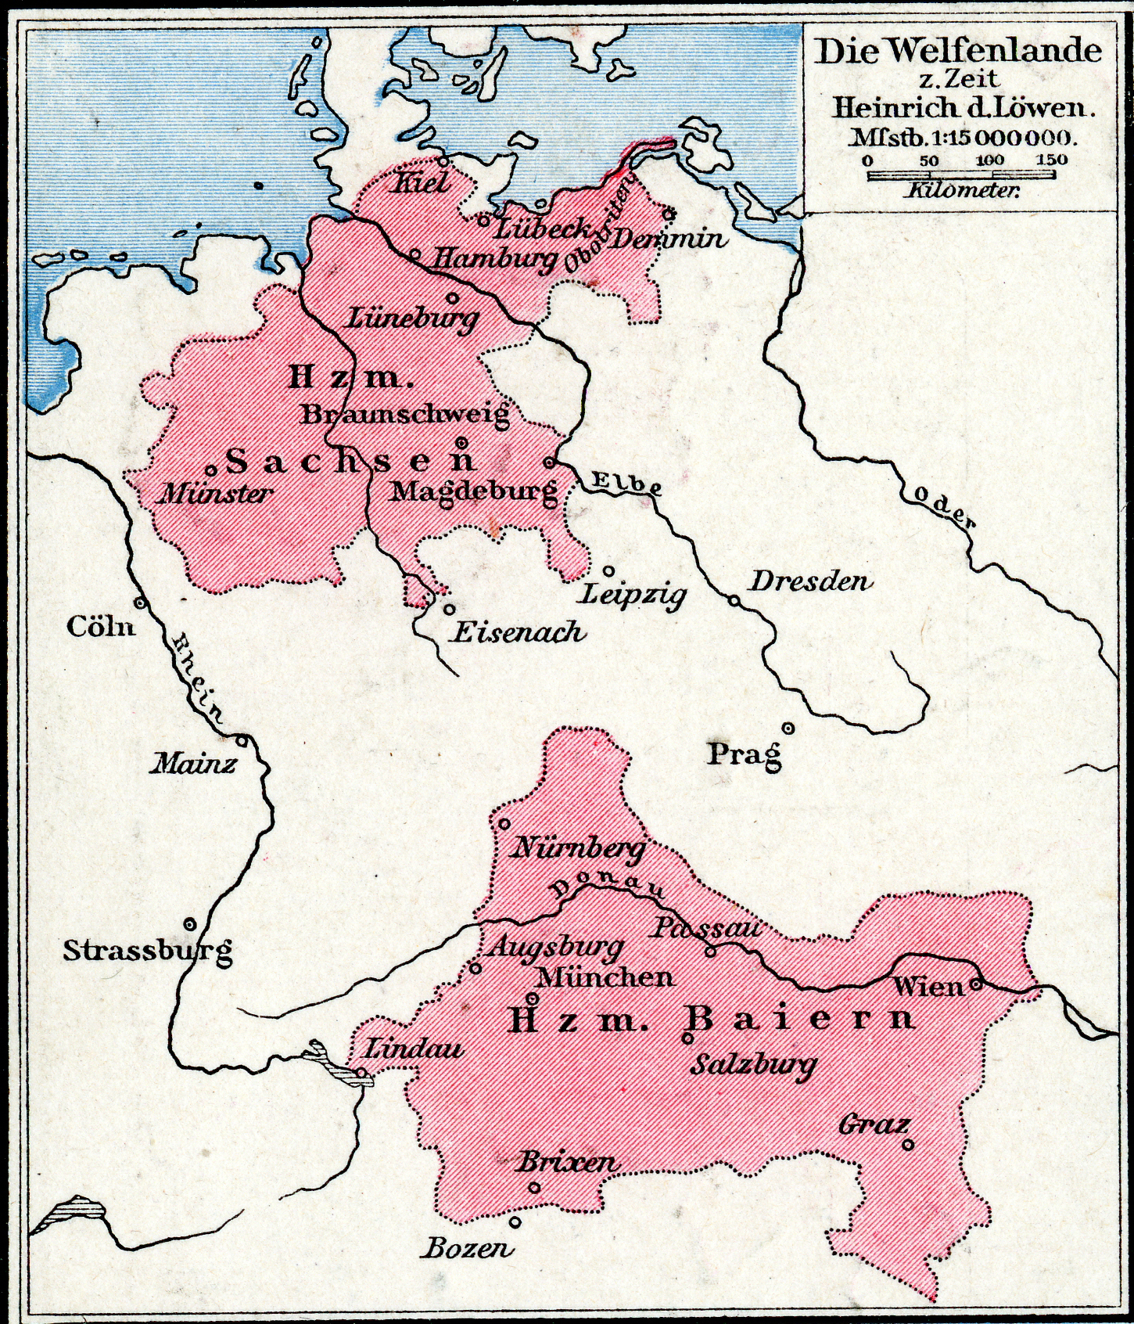

Slide 4
 | Hannoversko-Britská | Prusko-braniborská | Brunšvicko-Wolfenbüttelská
celkem 1700-1800 | 15 | 45/49 | 20/21
Hannoversko-Britská | - | 2 | 2
Prusko-braniborská | 3 | 4/8 | 6
Brunšvicko-Wolfenbüttelská | 2 | 6 | 1/1
Habsburská | - | - | 1
Romanovská | - | - | 1
Dánská/Holštýnská | 2 | 3 | 1
Nasavsko (i Nizozemí) | 1 | 2 | 2
Wettin | 1 | 4 | 2
Hesenská | 1 | 4 | -
Meklenburská | 1 | 3 | 1
Württemberská | 1 | 4 | 2
Anhalt | - | 4 | -
Kuronská | - | 1 | 1
Východofríská |  | 2 + Thurn und Taxis + Radziwill
morganatické | 3 | 3 | -

Slide 5
závěry z tabulky
Linie hannoverská a B-W v 18. století přibližně stejný počet svateb, 15 a 20/21. Obě se nejčastěji spříznily s pruskou královskou rodinou.
Hannoverská z 15 bylo 5 do sledovaných dvou, B-W z 20/21 bylo 9/10 ze sledovaných tří rodů, Pruská dynastie: z 45/49 bylo 12/16.
Všechny tři rody společnou orientaci na dánskou dynastii.

Slide 6
linie Brunšvicko-Wolfenbüttelská princezny jako manželky panovníků
Alžběta Kristina 1708-11 španělská královna, 1711-40 císařovna, 1740-1750 císařovna-vdova
Alžběta Kristina 1740-1786 pruská královna, 1786-1797 královna-vdova
Juliana Marie 1752-1766 dánská královna, 1766-1796 královna-vdova

Slide 7
1708 Karel VI. si vzal Alžbětu Kristýnu
1711 její sestra si vzala careviče Alexeje
poslední sestra Antoinetta Amálie jen otcova bratrance Ferdinanda Albrechta z brunšvicko-bevernské linie: dcera Alžběta Kristina si vzala Fridricha II. Pruského
Kaiser Joseph I - Aria - Tutto in pianto il cor struggete (1709) https://www.youtube.com/watch?v=vLwXDIqTOHY

Slide 8
Josef I. + Amálie Vilemína B-Lüneburská

Slide 10
Karel VI. a Alžběta Kristýna B-L-Wolfenbüttelská

Slide 11
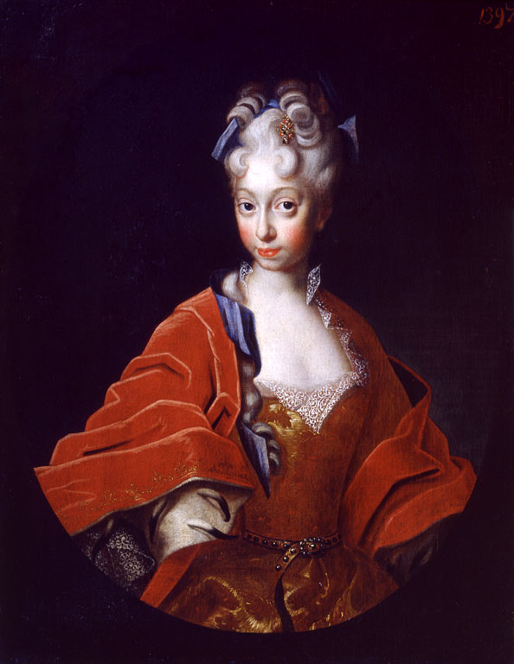
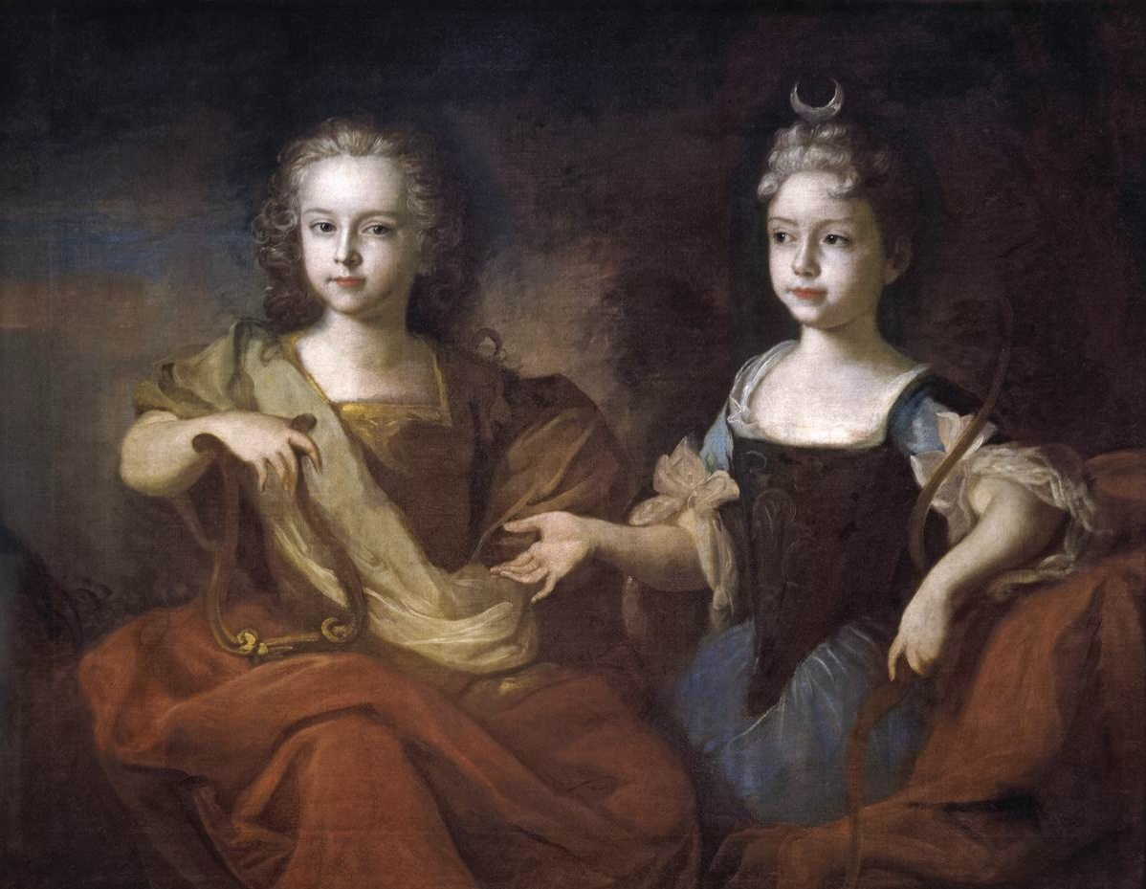
Alexej carevič
po bitvě u Poltavy
prostředník polský král August Silný
1711 svatba – Charlotta Brunšvicko-Wolfenbüttelská
syn car Petr II.

Slide 12
politické vztahy v 30. letech
Dolnosaský kraj řízen direktoriem - ředitelem pruský král jako magdeburský vévoda, střídal se s brémským vévodou – hannoverským kurfiřtem a se seniorem brunšvické rodiny = od 1731 Ludvík Rudolf B-W (tchán Karla VI.).
Philippsburg, říšská exekuce – Meklenbursko
zrušením sekvestrace země Hadeln
investitura vévodství Brémy a Verden
privilegium pro univerzitu v Göttingenu = hann. ministr Gerlach Adolf von Münchhausen

Slide 13
Vídeň upevňuje vliv dvojím sňatkem - 1733 pruský následník Fridrich (II.) + císařovnina neteř Alžběta Kristýna B-W-B a Filipína Charlotta Pruská + Karel I. Brunšvický
https://www.youtube.com/watch?v=uAh6eZbs-Ko DOKUMENT-MARIE TEREZIE,JEJI VELIČENSTVO A MATKA (CZ 2017)

Slide 14
dlouhodobě trvající prusko-brunšvická aliance
1734 říšská válka proti Francii – říšský maršál Ferdinand Albrecht II. B-W-Bevernský (tchán Fridricha II.) – 1735 dědí B-W
Ve Vídni řídil zahraniční politiku do 1734 princ Evžen, pak baron von Bartenstein = odpoutání od námořních mocností = separátní mír s Francií = 1736 svatba Marie Terezie
1736 ochladly rakousko-pruské vztahy, ale Rakousko obnovilo věčné spojenectví a subsidiární smlouvu s B-W (brunšvický první ministr Hieronymus von Münchhausen)

Slide 15
válka o rakouské dědictví
1741 pobýval Jiří II. v Hannoveru, odpor vůči synovci Fridrichu II. a jako britský král uzavřel s Marií Terezií subsidiární smlouvu
ze strachu před francouzským útokem se jako kurfiřt zdráhal ratifikovat
neutralitní smlouva s Francií, ale Hann. nesmělo nasadit jednotky proti franc. spojencům a muselo volit bavorského kurfiřta císařem (24. 1. 1742 zvolen Karel VII.)
Vídeň vnímala jako zradu
v Británii vyvolala zrada uherské královny velké pobouření
https://www.youtube.com/watch?v=c2mDgYQS7ZA Kings and & Queens of England: Episode 5: Georgians

Slide 16
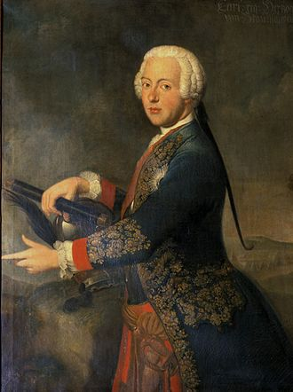
Karel I. Brunšvicko- Wolfenbüttelský
1713-1780
+ pruská princezna
spřízněn s britským králem, dvakrát sešvagřený s Fridrichem II. a z matčiny strany bratranec Marie Terezie
1756 westminsterskou konvenci
jeho syn Karel (1735-1806) pruský polní maršál + britská princezna

Slide 17
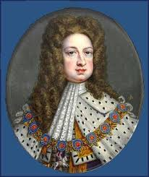
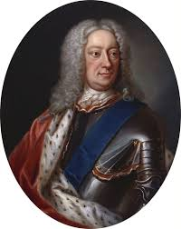
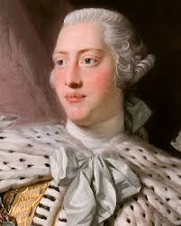

Slide 18
sourozenci Karla I. B-W
Alžběta Kristýna - pruská královna
Ferdinand – 1757 velitelem armády z hannoverských, hesenských, brunšvických a pruských vojáků -s ělá útočnost a rozvážná zdrženlivost - vítězství u Krefeldu - 23. června
Fridrich František – zabit 1758 v bitvě u Hochkirchu
Juliana - vzala si dánského krále Frederika V.
Ludvík Arnošt 1759-66 regent v Nizozemí.
Luisa Amálie – matka Fridricha Viléma II. Pruského

Slide 20
manžel pro Anna Leopoldovnu
nejbližší dědička carevny Anny Ivanovny (vl. 1730-1740)
hrabě Gustav Reinhold Löwenwolde
A) braniborsko-schwedtský markrabě Karel (bratranec Fridricha Viléma I.)
B) Anton Ulrich Brunšvicko-Wolfenbüttelský (švagr Fridricha II., bratranec Marie Terezie)
„ministr zahraničí“ Heinrich hrabě Ostermann prosadil B
1733 do Ruska, až 1739 svatba, 1740-41: ruský generalissimus, manžel regentky Anny Leopoldovny, otec Ivana VI. (car 1740-41), internován

Slide 21
https://www.youtube.com/watch?v=HG2UMO6rZd4 Händel: Zadok the Priest:The Coronation Anthem (Kněz Sádok)

Slide 22
ke studiu
Asch, Ronald G. (ed.), Hannover, Grossbritanien und Europa: Erfahrungsraum Personalunion, 1714–1837, Göttingen 2014
Harding, Nicholas, Dynastic union in British and Hanoverian ideology, 1701–1803, ProQuest Dissertations Publishing 2001
POSECK, Ernst, Die Kronprinzessin Elisabeth Christine, Gemahlin Friedrichs des Grossen, geborene Prinzessin von Braunschweig-Bevern, Berlin 1940
STELLNER, František, Fridrich Veliký. Cesta Pruska k velmocenskému postavení, Praha 1998
STELLNER, František, Rusko a střední Evropa v 18. století, I. díl, Praha 2009
URFUS, Valentin, Císař Josef I.: nekorunovaný Habsburk na českém trůně, Praha 2004
VÁCHA, Štěpán et al., Karel VI. & Alžběta Kristýna: česká korunovace 1723, Praha 2009

